Slide 1




1

Slide 2


LỜI MỞ ĐẦU
2
Không biết tạo báo cáo nhanh, chuẩn, đúng ý sếp
Giải quyết công việc quá lâu với các công việc lặp đi lặp lại
Số liệu lộn xộn nên không thể thống kê
Bảng tính nặng nề vì quá nhiều công thức
Số liệu không thể liên kết giữa các bộ phận, phòng ban….
Chưa hiểu rõ bản chất hàm nên không hiểu tại sao kết quả sai
Không biết khi nào thì dùng hàm nào vào công việc đang gặp phải
Thành thạo Excel để quản lý giấy tờ sổ sách thu chi, quản lý bán hàng kinh doanh, quản lý nhân sự, tiền lương, quản lý kho hàng, hàng hóa, quản lý tài chính, phân tích dòng tiền, thẩm định giá, lãi vay, các hoạt động của cơ quan doanh nghiệp tổ chức hay công việc cá nhân đều được dùng bằng excel
.

Slide 3

































































CHƯƠNG III: BẢNG TÍNH EXCEL
TRUNG TÂM TIN HỌC SAO VIỆT 0812.114.345 blogdaytinhoc.com Bạch Xuân Hiến
Bài 01
Bài 06
LỌC VÀ SẮP XẾP DỮ LIỆU
Bài 02
CÁC ĐỐI TƯỢNG THAO TÁC VỚI CƠ BẢN
Bài 07
TÌM KIẾM VÀ THAY THẾ
Bài 03
TẠO, TRÌNH BÀY BẢNG TÍNH
Bài 08
?
Bài 04
KỸ NĂNG IN ẤN
Bài 09
?
Bài
ĐỊNH DẠNG CƠ BẢN
Bài
?
4
05
10

Slide 4
























































CHƯƠNG III: BẢNG TÍNH EXCEL
TRUNG TÂM TIN HỌC SAO VIỆT 0812.114.345 blogdaytinhoc.com Bạch Xuân Hiến
Bài 11
Bài 06
NHÓM HÀM XỬ LÝ THỜI GIAN
Bài 12
NHÓM HÀM ĐẾM
Bài 07
NHÓM HÀM XỬ LÝ SỐ
Bài 13
NHÓM HÀM TÍNH GIÁ TRỊ NHỎ NHẤT, LỚN NHẤT
Bài 08
NHÓM HÀM TÌM KIẾM
Bài 14
NHÓM HÀM TÍNH GIÁ TRỊ TRUNG BÌNH
Bài 09
NHÓM HÀM ĐIỀU KIỆN
Bài
NHÓM HÀM XỬ LÝ CHUỖI
Bài
KIỂM TRA
5
15
10

Slide 5




KHỞI ĐỘNG CHƯƠNG TRÌNH
TRUNG TÂM TIN HỌC SAO VIỆT 0812.114.345 blogdaytinhoc.com Bạch Xuân Hiến
C1: Nhấn tổ hợp phím WINDOWS + R -> Gõ từ “Excel” vào mục Open.
C2: Nhấn Windows + S ->Gõ “Excel”
C3: Tạo mới từ chương trình hiện tại hiện tại: Nhấn tổ hợp phím Ctrl+N
5

Slide 6



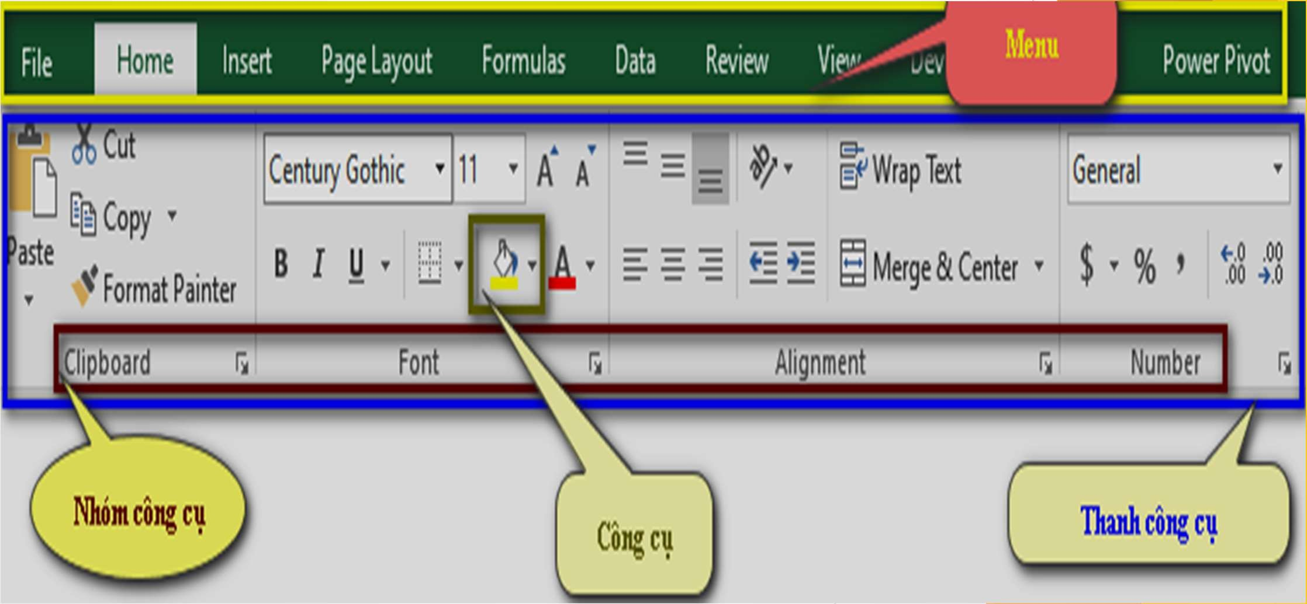

TRUNG TÂM TIN HỌC SAO VIỆT 0812.114.345 blogdaytinhoc.com Bạch Xuân Hiến
6

Slide 7
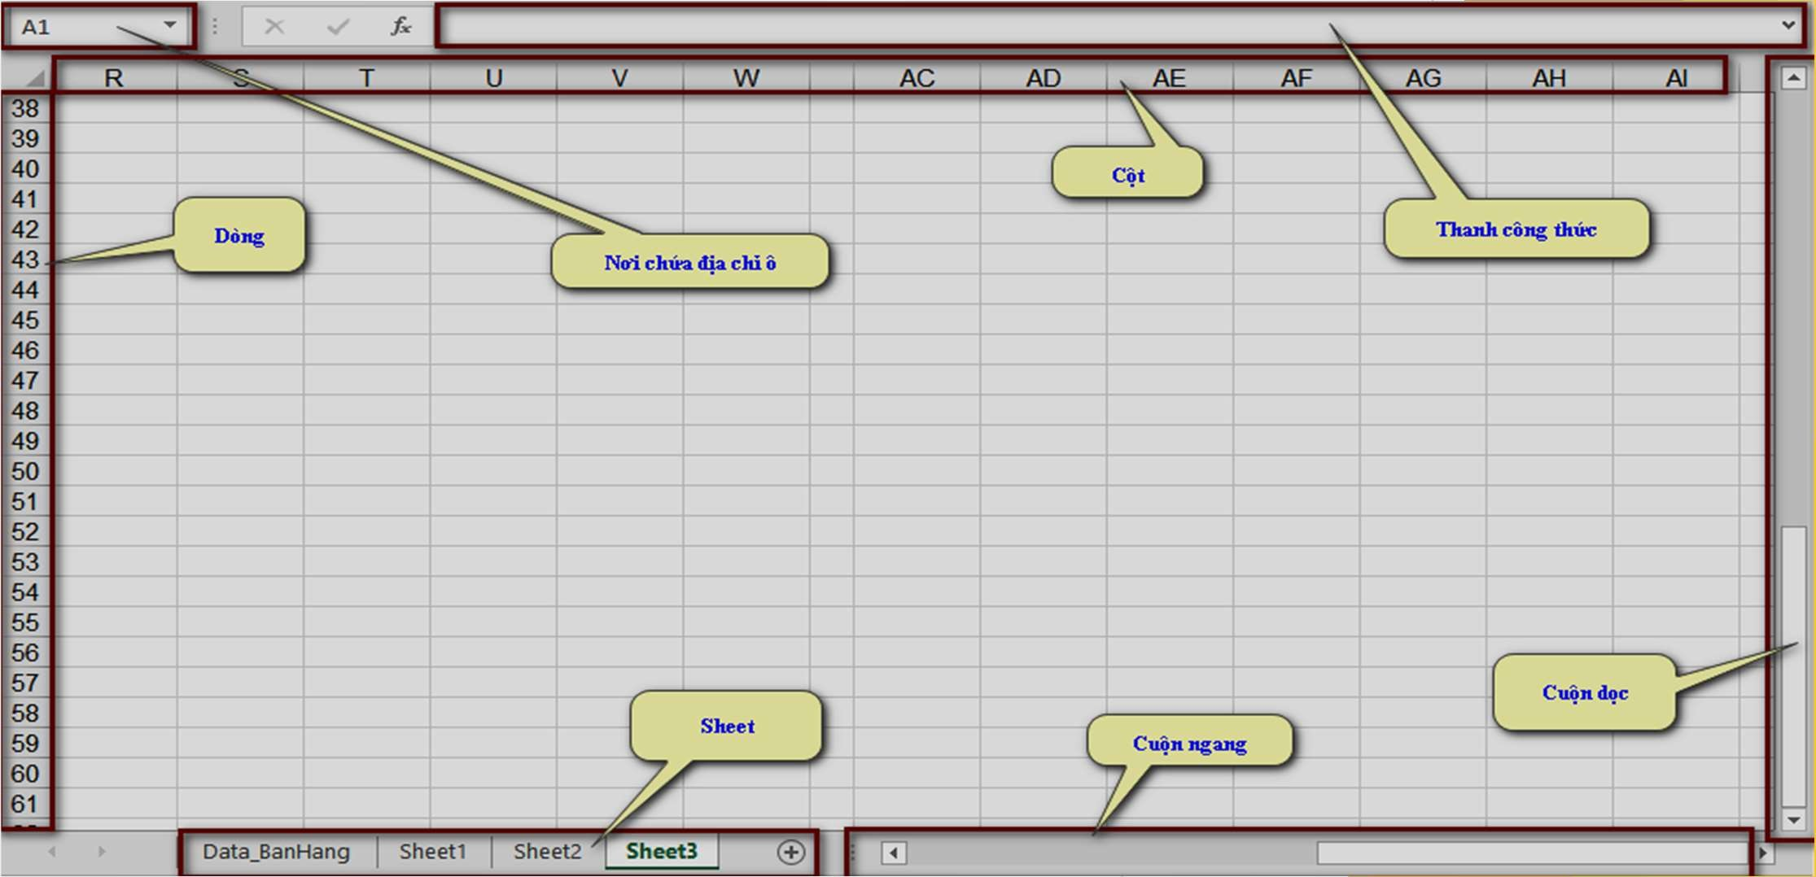
TRUNG TÂM TIN HỌC SAO VIỆT 0812.114.345 blogdaytinhoc.com Bạch Xuân Hiến
7

Slide 8


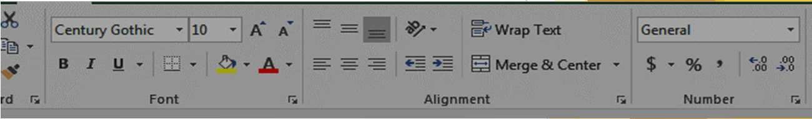
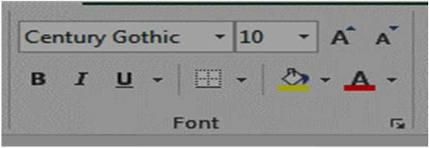

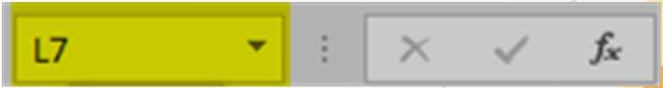
I. CÁC THÀNH PHẦN CƠ BẢN TRÊN BẢNG TÍNH EXCEL
TRUNG TÂM TIN HỌC SAO VIỆT 0812.114.345 blogdaytinhoc.com Bạch Xuân Hiến
Menu
Tab (thẻ)
Ribbon (thanh công cụ)
Group Ribbon (Nhóm công cụ)
Ribbon (Công cụ)
Name Box (Địa chỉ ô)
Formula Bar (Thanh công thức)
9

Slide 9
TRUNG TÂM TIN HỌC SAO VIỆT 0812.114.345 blogdaytinhoc.com Bạch Xuân Hiến
MỘT SỐ THAO TÙY CHỌN CÀI ĐẶT TRÊN BẢNG TÍNH EXCEL
Chọn File→ Options→ và thực hiện một số cài đặt sau:
Thay đổi Font chữ mặc định của Excel
Chọn Gernaral/ chọn mục “When Creating new Workbooks”
Thay đổi tính toán tự động trong Excel
Formualas/ chọn mục “Calculation options”
Thay đổi thời gian lưu tự động của Excel
Save/chọn mục “Save workbooks”
Tạo Tab, Group mới để quản lý các công cụ thường dùng
Customize Ribbon/New Tab =Tạo thẻ mới, New Group= tạo nhóm mới
Ẩn, hiển thị Sheet, thanh cuộn
Addvanced / chọn mục thay đổi tại “Display options for this W¹⁰ orkbook:” và “Display options for this SHEET:”

Slide 10
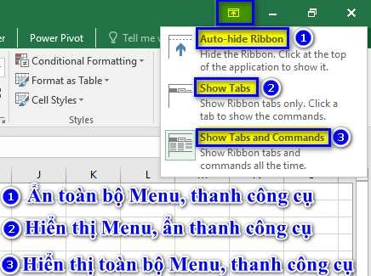
TRUNG TÂM TIN HỌC SAO VIỆT 0812.114.345 blogdaytinhoc.com Bạch Xuân Hiến
II. MỘT SỐ THAO TÙY CHỌN CÀI ĐẶT TRÊN BẢNG TÍNH EXCEL(tiếp)
Ẩn/ hiển thị cửa sổ Menu, Tab(thẻ): nhìn sang góc phải trên cùng, gần dấu - , có mũi tên hướng lên trên->bấm chọn vào đó, có các mục sau:
11

Slide 11

I. WORKBOOK (ký hiệu là WB)
TRUNG TÂM TIN HỌC SAO VIỆT 0812.114.345 blogdaytinhoc.com Bạch Xuân Hiến
Mỗi một file Excel được gọi là một WB, tên của File là tên WB
Tạo mới 1 WB:
C1: Nhấn tổ hợp phím WINDOWS + R-> Gõ từ “Excel” vào mục Open.
C2: Nhấn Windows + S-> Gõ “Excel”
C3: Tạo mới từ WB hiện tại: Nhấn tổ hợp phím Ctrl+N
Lưu 1 WB mới tạo ra:
Chọn Ctrl+S -> chọn nơi lưu dữ liệu, và đặt tên tại mục FileName -> bấm chọn Save. Từ lần sau, chỉ cần nhấn Ctrl+S là File tự động lưu.
Sao chép (nhân bản) 1 WB :
C1: Mở thư mục có File cần nhân bản -> Chọn WB cần nhân bản -> nhấn Ctrl + C -> bấm chọn chuột trái ra ngoài-> nhấn Ctrl + V
C2: Tại WB đang mở, chọn File -> Save as -> “Lưu 1 WB mới tạo ra”
Đóng 1 WB :
12
Nhấn Close(X) góc phải trên cùng màn hình Excel hoặc nhấn tổ hợp Ctrl+W

Slide 12



II. SHEET (ký hiệu SH)
TRUNG TÂM TIN HỌC SAO VIỆT 0812.114.345 blogdaytinhoc.com Bạch Xuân Hiến
Mỗi một WB có nhiều SH, nếu coi WB là 1 cuốn sổ, thì SH như những tờ giấy trong cuốn sổ đó, một SH là một tờ.
Thêm: Chọn vào dấu + dưới khu vực tên SH
Đặt tên:
C1: Chuột phải vào tên → Rename
C2: Nháy đúp vào tên SH
Xóa: Chuột phải vào tên → Delete
Sao chép (nhân bản): Giữ chuột trái vào tên đồng thời giữ CTRL và kéo thả.
13

Slide 13
TRUNG TÂM TIN HỌC SAO VIỆT 0812.114.345 blogdaytinhoc.com Bạch Xuân Hiến
SHEET (ký hiệu SH)
Ẩn (hiển thị): Chuột phải vào tên → Hide (Unhide)
Di chuyển: Giữ chuột trái vào tên Sheet đồng thời kéo thả
Sao chép hoặc di chuyển qua WB khác:
B1: Chuột phải vào tên SH -> Move or Copy ->tích vào “Creat a copy”
B2: Tại mục “To Book”, chọn tên WB di chuyển tới -> OK

Slide 14
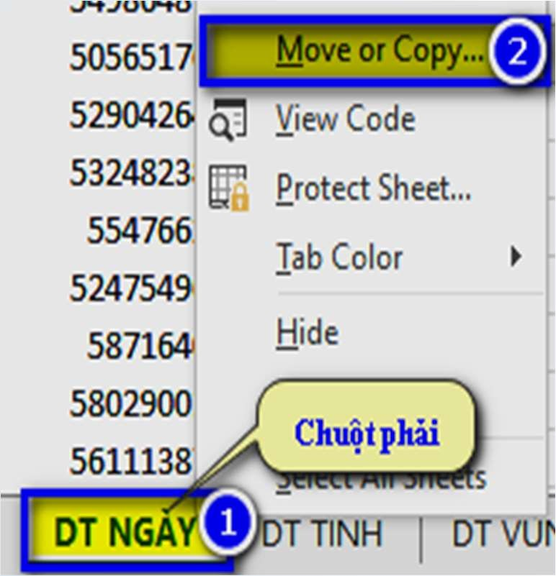
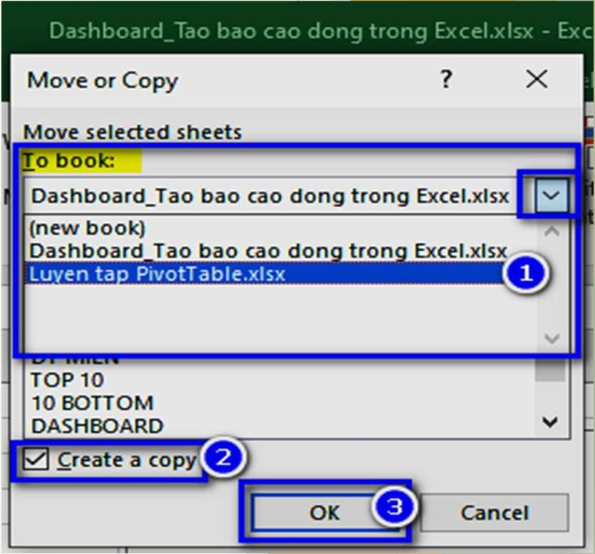
II. SHEET (tiếp)
TRUNG TÂM TIN HỌC SAO VIỆT 0812.114.345 blogdaytinhoc.com Bạch Xuân Hiến
Sao chép hoặc di chuyển qua Workbook khác:
Xem tiếp trang sau
15

Slide 15
TRUNG TÂM TIN HỌC SAO VIỆT 0812.114.345 blogdaytinhoc.com Bạch Xuân Hiến
DÒNG, CỘT
Cột (Column) thường ký hiệu bằng chữ cái, Dòng (Row) thường ký hiệu bằng con số.
Chọn cột hoặc dòng
Chọn trỏ chuột vào ngay giữa chữ cái hoặc con số
Chọn nhiều cột, dòng:
Chọn liên tục: Chọn 1 cột→ giữ Shift đồng thời chọn cột khác
Chọn không liên tục: Chọn 1 cột→ giữ Ctrl đồng thời chọn cột khác
Xóa: Chọn cột hoặc dòng→ Chuột phải -> Delete (hoặc Ctrl + “dấu -” )
Chèn: Chọn cột, dòng→ Chuột phải -> Insert (hoặc Ctrl + “dấu +” )
Sao chép: Chọn dòng/cột→ Chuột phải -> Copy (hoặc Ctrl+C)
Di chuyển: Chọn dòng/cột→ Chuột phải -> Cut (hoặc Ctrl+X)

Slide 16
TRUNG TÂM TIN HỌC SAO VIỆT 0812.114.345 blogdaytinhoc.com Bạch Xuân Hiến
DÒNG, CỘT (Tiếp theo)
Dán:
C1: Ctrl+V để dán đè và thay thế cột khác
C2: Chuột phải→ Insert Copied Cells (hoặc Insert Cut Cells), cách này không thay đổi cột khác mà tự chèn them cột và dán vào.
Ẩn/Hiển thị(Hide/Unhide): Chọn cột/dòng -> Chuột phải ->Hide/Unhide
Giãn dòng, cột: Chọn trỏ chuột vào đường chỉ dưới dòng hoặc bên phải cột.
Cố định dòng/ cột: Chọn vào ô phía dưới dòng sẽ cố định, hoặc ô bên trái cột cần cố định -> View -> Freeze panes -> Freeze panes

Slide 17
IV.ĐỊA CHỈ Ô
Địa chỉ ô là tên gọi của dòng và cột tương ứng, ví dụ B12= địa chỉ Ô nằm trên dòng 12
TRUNG TÂM TIN HỌC SAO VIỆT 0812.114.345 blogdaytinhoc.com Bạch Xuân Hiến
cột B và
Chọn: Chọn trỏ chuột vào ô bất kỳ
Chọn nhiều ô: Chọn 1 ô đầu tiên→ giữ Shift và chọn vào ô cuối trong vùng
Xóa: Chọn 1 trong các cách sau:
C1: Chọn Ô ->phím Delete
C2: Chuột phải -> Clear Contents
C3: Thẻ Home ->Nhóm Editing -> Chọn công cụ Clear -> chọn các mục sau:
Clear all: Xóa toàn bộ từ định dạng, nội dung, ghi chú…
Clear Formats: Chỉ xóa định dạng
Clear contents: Chỉ xóa nội dung
Clear comment: chỉ xóa ghi chú
Clear Hyperlink: chỉ xóa liên kết
18

Slide 18
TRUNG TÂM TIN HỌC SAO VIỆT 0812.114.345 blogdaytinhoc.com Bạch Xuân Hiến
ĐỊA CHỈ Ô (Tiếp theo)
Trộn ô: Chọn các ô cần trộn-> thẻ Home -> Nhóm Alignment -> Công cụ Merge…
Xuống dòng tự động trong 1 Ô: Chọn Ô -> Wrap text.
Xuống dòng thủ công trong 1 Ô: Click đúp chuột vào ô -> Di chuyển dấu nháy tại nơi cần xuống dòng -> Alt + Enter
Chỉnh sửa nội dung trong 1 Ô: Chọn Ô -> F2 hoặc chọn Ô ->Đưa dấu nháy vào thanh công thức hoặc Click đúp chuột vào Ô
Tạo ghi chú (Comment): Chuột phải vào ô chứa ghi chú
Insert Comment (hoặc Shift+F2).
Để sửa , chọn Edit Comment
Xóa thì chọn Delete Comment
Chèn hình vào Comment: Chuột phải vào viền ngoài -> Form₁₉ at comment -> colors and lines -> Color -> Fill Effects -> Picture

Slide 19
TRUNG TÂM TIN HỌC SAO VIỆT 0812.114.345 blogdaytinhoc.com Bạch Xuân Hiến
ĐỊA CHỈ TƯƠNG ĐỐI VÀ TUYỆT ĐỐI TRONG EXCEL
Địa chỉ tương đối: là địa chỉ bị thay đổi khi sao chép công thức từ địa chỉ ô này sang địa chỉ ô khác
Địa chỉ tuyệt đối: là địa chỉ không bị thay đổi khi sao chép công thức sang địa chỉ ô khác
Để cố định địa chỉ, dùng dấu $, $ trước chữ cái là cố định cột, trước số là cố định dòng.
ví dụ $A$1 là cố định cả dòng và cột, $A1 là cố định cột không cố định dòng, A$1 là cố định dòng không cố định cột
Phím tắt nhanh để cố định địa chỉ trong công thức là dùng: F4.

Slide 20



TRUNG TÂM TIN HỌC SAO VIỆT 0812.114.345 blogdaytinhoc.com Bạch Xuân Hiến
TÊN VÙNG
Vùng là tập hợp nhiều ô được chọn, được ký hiệu bởi địa chỉ đầu tiên và cuối cùng trong vùng chọn, kết hợp dấu “:”, ví dụ A1:C10 là vùng từ ô A1 đến ô C10
Chọn vùng: Chọn trỏ chuột vào giữa 1 ô đầu tiên và quét chọn ra một vùng
Chọn vùng nhanh: Chọn ô đầu tiên -> giữ SHIFT đồng thời chọn ô cuối cùng, hoặc Ctrl+ Shift + End (chỉ áp dụng cho vùng có dữ liệu)
Đặt tên vùng: Quét chọn vùng cần đặt tên -> gõ tên vào ô NameBox -> Enter (hoặc chuột phải vào vùng chọn và chọn Define Name)
Quy tắc đặt tên: tb + tên Sheet + dấu chấm + tên Cột hoặc dòng hoặc vùng
o VD: tbNhatKy.MaCtu
Gọi nhanh tên vùng: nhấn phím F3 để gọi các tên vùng đã đặt tên

Slide 21
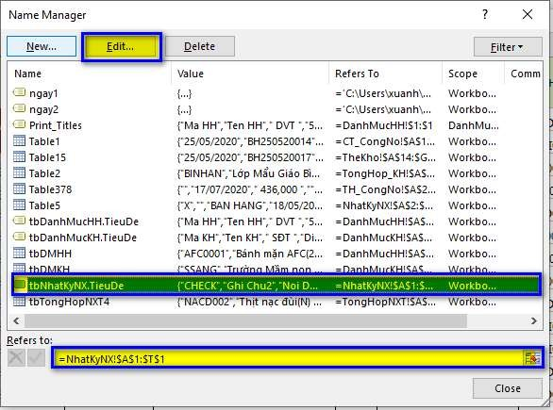
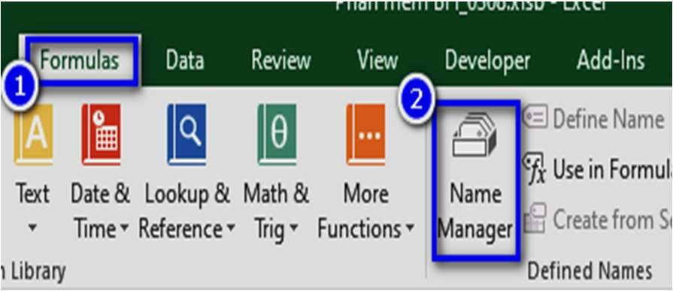
VI. TÊN VÙNG (TIẾP)
TRUNG TÂM TIN HỌC SAO VIỆT 0812.114.345 blogdaytinhoc.com Bạch Xuân Hiến
Chỉnh sửa vùng:
C1: Thẻ Formulas -> Name Manager -> Chọn tên vùng cần sửa-> Edit
C2: Hoặc nhấn Ctrl +F3 -> Edit

Slide 22



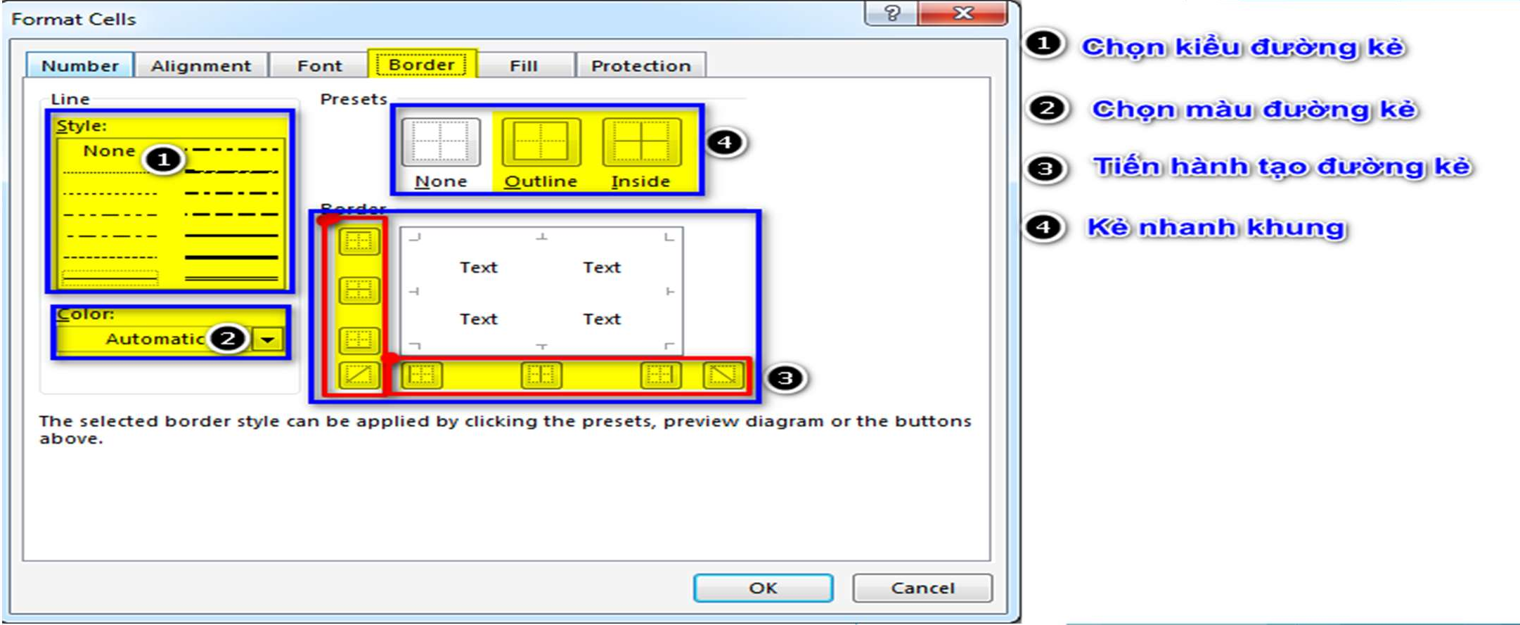

I. TẠO BẢNG
TRUNG TÂM TIN HỌC SAO VIỆT 0812.114.345 blogdaytinhoc.com Bạch Xuân Hiến
Tạo và định dạng khung viền và định dạng màu sắc
C1: Quét chọn vùng cần tạo -> Chuột phải -> Format cells ->Border

Slide 23
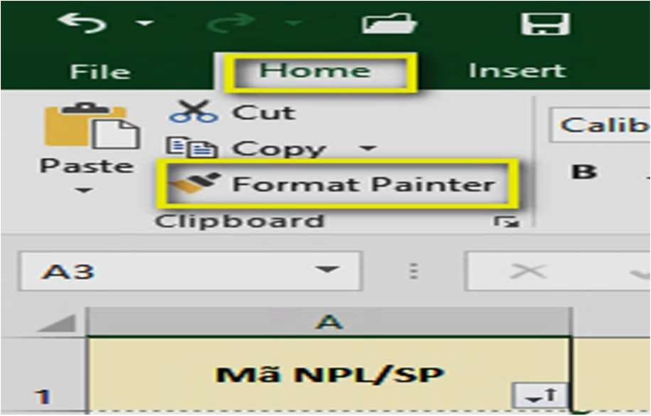
TRUNG TÂM TIN HỌC SAO VIỆT
0812.114.345
blogdaytinhoc.com
Bạch Xuân Hiến
II. SAO CHÉP ĐỊNH DẠNG NHANH VỚI FORMAT PAINTER
Để tạo nhanh các định dạng giống nhau (màu sắc, khung viền…), thì ta nên sử dụng công cụ có sẵn Format painter
B1: Chọn vùng có định dạng cần sao chép→ thẻ Home→ bấm chọn vào công cụ Format Painter, xuất hiện con trỏ kèm cái chổi
B2: Chọn ô đầu tiên của vùng cần dán

Slide 24
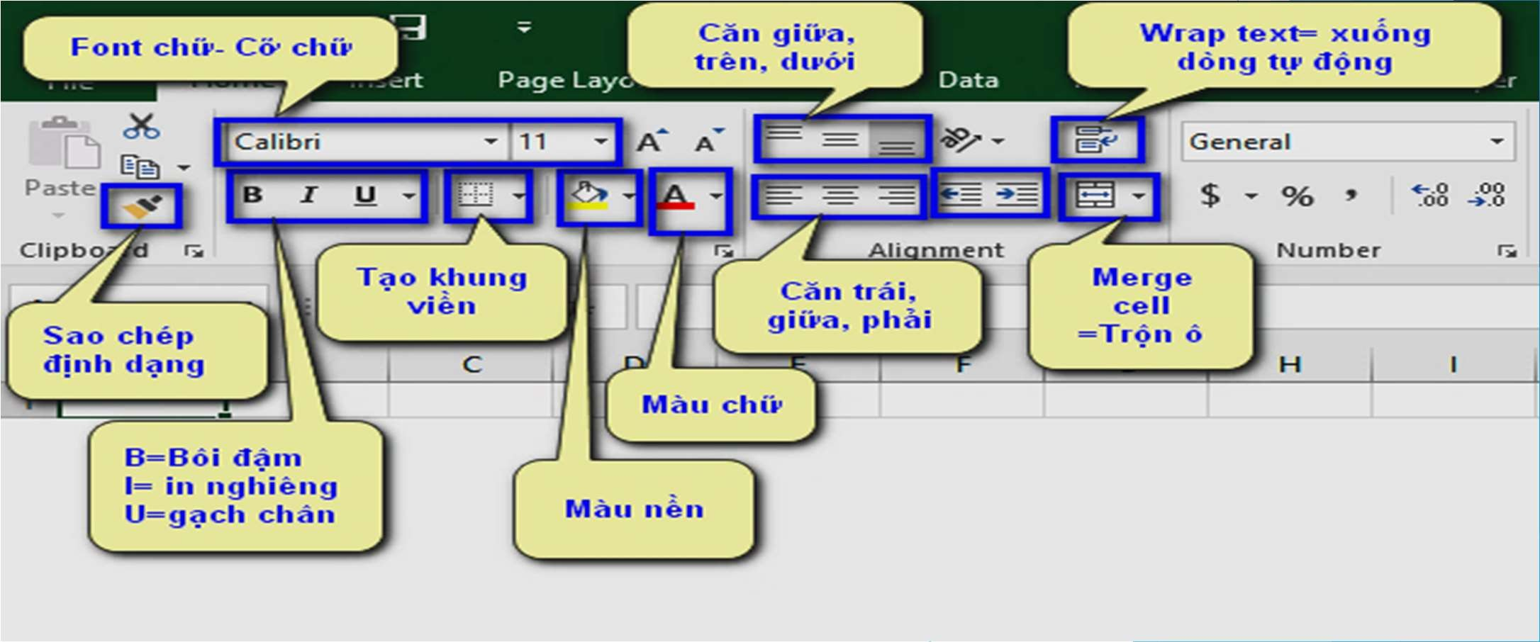
TRUNG TÂM TIN HỌC SAO VIỆT
0812.114.345
blogdaytinhoc.com
Bạch Xuân Hiến
III. CĂN CHỈNH NỘI DUNG TRONG BẢNG
Chọn ô cần căn chỉnh, sau đó chọn một trong các công cụ sau

Slide 25
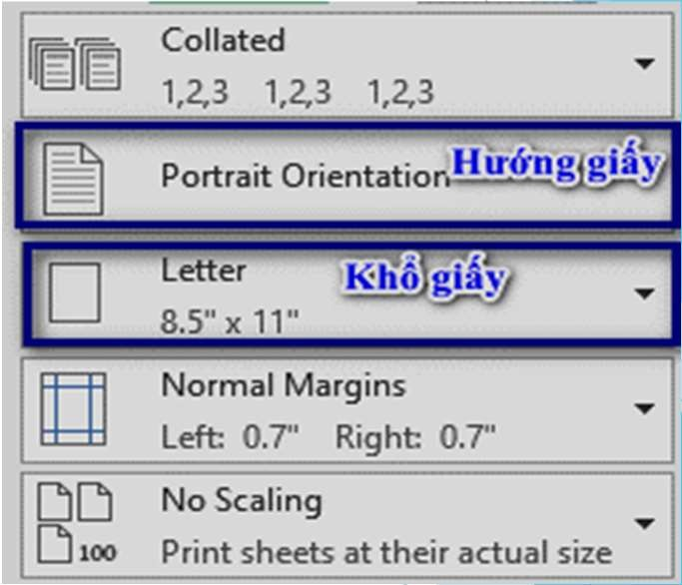
TRUNG TÂM TIN HỌC SAO VIỆT 0812.114.345 blogdaytinhoc.com Bạch Xuân Hiến
CÁC BƯỚC NÊN THỰC HIỆN TRƯỚC KHI TẠO BẢNG TÍNH
Chọn Font chữ “Time New Roman” cho toàn bộ bảng tính
Xác định hướng giấy và khổ giấy chuẩn A4 (hoặc A3, A5…) Để chọn hướng giấy và khổ, File -> Print
3. Thiết kế và định dạng bảng trước -> Gõ tiêu đề bảng tính -> Gõ các phần chữ còn lại

Slide 26
5. THỰC HÀNH
TRUNG TÂM TIN HỌC SAO VIỆT 0812.114.345 blogdaytinhoc.com Bạch Xuân Hiến
CÔNG TY TNHH GIÁO DỤC TIN HỌC SAO VIỆT MST: 360.370.8616
ĐT: 0812.114.345 Website: blogdaytinhoc.com
CÔNG TY TNHH GIÁO DỤC TIN HỌC SAO VIỆT MST: 360.370.8616 ĐT: 0812.114.345 Website: blogdaytinhoc.com
 |  | Số lệnh
LỆNH ĐIỀU ĐỘNG NỘI BỘ Căn cứ tình hình sản xuất, kinh doanh giữa các chi nhánh của Công Ty, nay BGĐ yêu cầu BP Kế toán kho, BP Kho chuyển hàng từ chi nhánh……………………….. Tại địa chỉ…………………. …………………………………….. Đến chi nhánh ……………………………tại địa chỉ …….. …………………………………………………………………..
Mã hàng | Tên hàng | SL xuấ | Ghi chú
27 Biên Hòa, ngày……..tháng…...…năm………….. Thủ kho Kế toán kho Ban giám đốc
BẢNG KÊ XUẤT HÀNG
Người nhận hàng Địa chỉ
SĐT
STT | Mã HH | Tên HH | ĐVT | SL | Đơn giá | Thành tiền
t
Người nhận ký nhận đã nhận đầy đủ số lượng và chất lượng hàng nguyên vẹn, mới 100%
Biên Hòa, ngày……..tháng……..năm…..….....
Kế toán kho Thủ kho Người nhận hàng Giám đốc

Slide 27
5. THỰC HÀNH
TRUNG TÂM TIN HỌC SAO VIỆT 0812.114.345 blogdaytinhoc.com Bạch Xuân Hiến
CÔNG TY TNHH GIÁO DỤC TIN HỌC SAO VIỆT MST: 360.370.8616
ĐT: 0812.114.345 Website: blogdaytinhoc.com
SỔ QUỸ TIỀN MẶT
Loại quỹ:……………..
Ngày Ghi sổ | Ngày Chúng t | Số chứng từ | Nội dung | Thu | Chi | Tồn | Ghi chú
ừ
Sổ này có…..trang, từ trang….. Đến trang……….. Ngày mở sổ:
28
Biên Hòa, ngày……..tháng…...…năm…………..
Giám đốc
Thủ quỹ
Kế toán trưởng

Slide 28
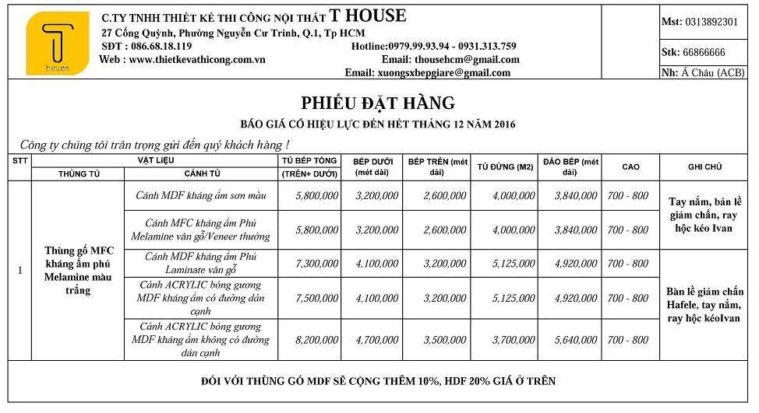
TRUNG TÂM TIN HỌC SAO VIỆT
0812.114.345
blogdaytinhoc.com
Bạch Xuân Hiến
5. THỰC HÀNH

Slide 29





I. CÀI ĐẶT MÁY IN
TRUNG TÂM TIN HỌC SAO VIỆT 0812.114.345 blogdaytinhoc.com Bạch Xuân Hiến
Vào File -> Print hoặc nhấn tổ hợp phím Ctrl+P
1
2
3
4
5
Pritnt: Lệnh in
Số bản in
7
Khổ giấy
8
9
Tự động dồn cột hoặc dòng vào 1 trang in
Chọn máy in
In từ trang số.. Đến số…
In kiểu 2 mặt hoặc 1 mặt
Hiển thị khung lưới chỉnh trang in
10
Hiển thị và xem trang in
6
Hướng giấy
Xem them hình ảnh trong trang sau

Slide 30
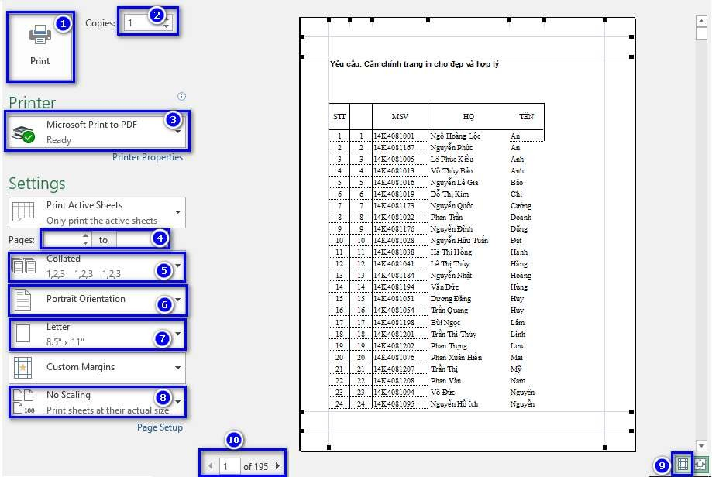
KHOA CNTT – ĐẠI HỌC PHENIKAA
TRUNG TÂM TIN HỌC SAO VIỆT
0812.114.345
blogdaytinhoc.com
Bạch Xuân Hiến
I. CÀI ĐẶT MÁY IN

Slide 31
KHOA CNTT – ĐẠI HỌC PHENIKAA
TRUNG TÂM TIN HỌC SAO VIỆT
0812.114.345
blogdaytinhoc.com
Bạch Xuân Hiến
CỐ ĐỊNH VÙNG IN
Khi in bảng tính, chỉ có duy nhất vùng được cố định in ra mà thôi
Tạo vùng in: Chọn vùng -> Page layout -> Print Area -> Set Print Area
Để xóa in: Chọn vùng -> Page layout -> Print Area -> Clear Print Area
DỒN TRANG IN TỰ ĐỘNG
Khi trang in có một số ít cột hoặc dòng vượt quá trang in hiện tại, để căn chỉnh nhanh cho vào trong trang ta sử dụng chức năng có sẵn trong Excel, tuy nhiên phải đảm bảo là bạn đã cố gắng tự căn chỉnh bằng tay.
File-> Print-> nhìn xuống ô dưới cùng, gần chữ “Page setup” (Xem lại mục I)
Fit All Columns... : Dồn các cột vào 1 trang in
Fit All RoSH.. : Dồn các dòng vào 1 trang in

Slide 32
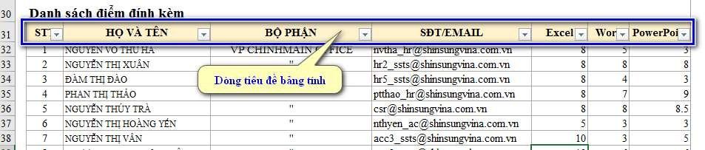
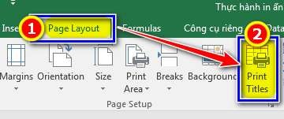
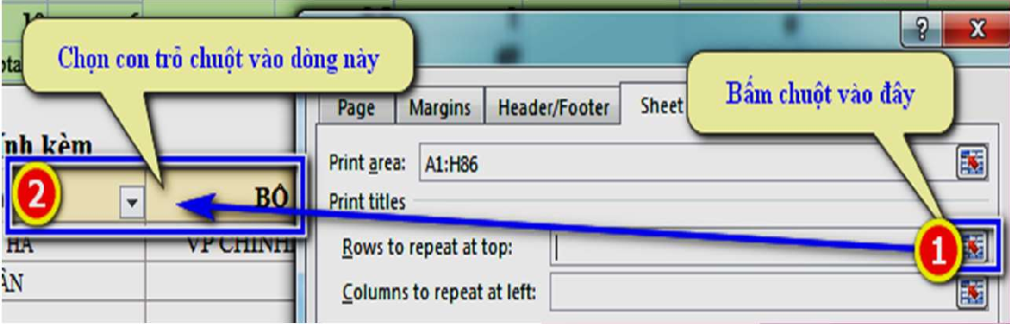
KHOA CNTT – ĐẠI HỌC PHENIKAA
TRUNG TÂM TIN HỌC SAO VIỆT
0812.114.345
blogdaytinhoc.com
Bạch Xuân Hiến
IV. NHẮC LẠI TIÊU ĐỀ DÒNG, CỘT KHI IN
Khi bảng tính có nhiều trang, dòng tiêu đề nên được nhắc lại cho các trang sau.
Các bước thực hiện:
33

Slide 33
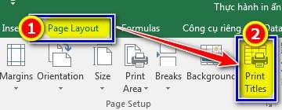
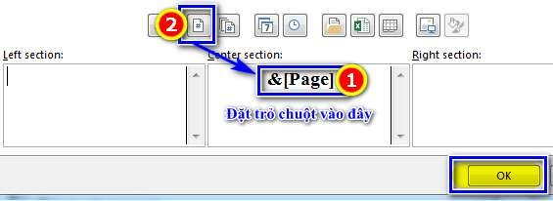

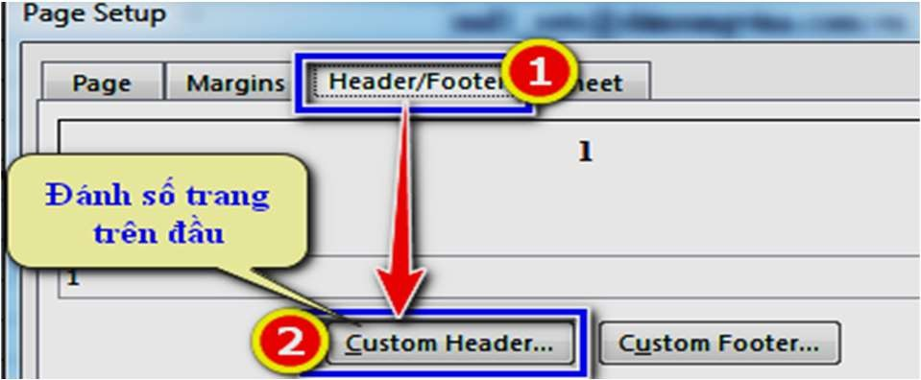
IV. ĐÁNH SỐ TRANG
TRUNG TÂM TIN HỌC SAO VIỆT 0812.114.345 blogdaytinhoc.com Bạch Xuân Hiến
KHOA CNTT – ĐẠI HỌC PHENIKAA
Một bảng tính có nhiều trang in, nên đánh số trang để dễ quản lý.
Các bước thực hiện
1
2
34

Slide 34
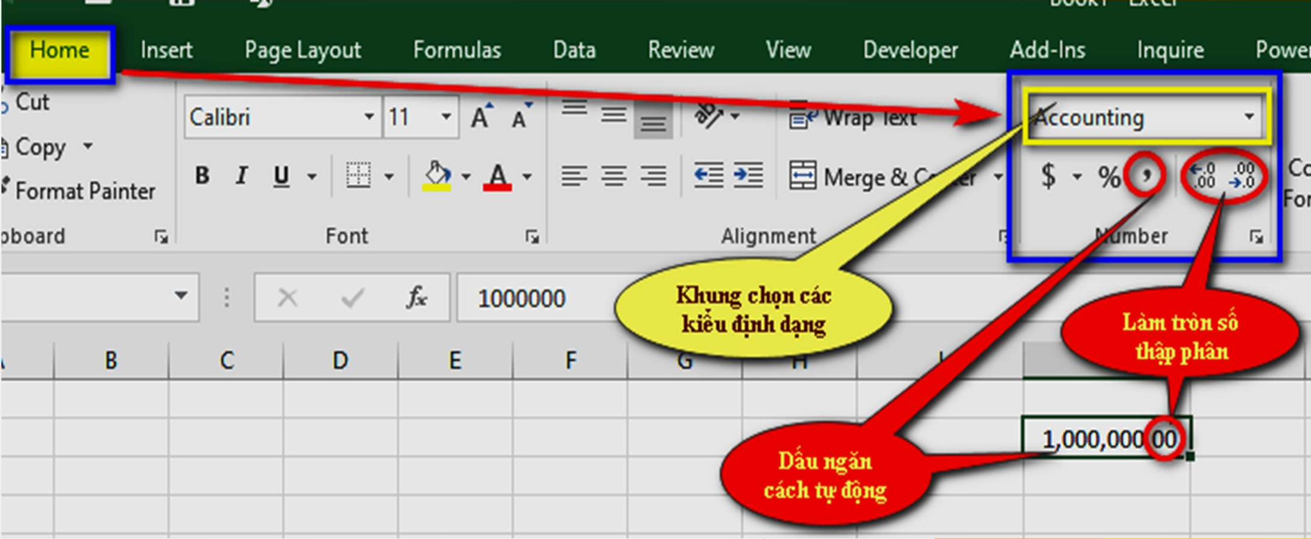
TRUNG TÂM TIN HỌC SAO VIỆT 0812.114.345 blogdaytinhoc.com Bạch Xuân Hiến
KHOA CNTT – ĐẠI HỌC PHENIKAA
I. CÁC KIỂU ĐỊNH DẠNG THƯỜNG DÙNG
Chọn Ô -> thẻ Home -> Nhóm Number -> Chọn kiểu định dạng trong khung chọn.
35

Slide 35
TRUNG TÂM TIN HỌC SAO VIỆT 0812.114.345 blogdaytinhoc.com Bạch Xuân Hiến
KHOA CNTT – ĐẠI HỌC PHENIKAA
ĐỊNH DẠNG DỮ LIỆU KIỂU SỐ
Kiểu số: Number Format
Một số lưu ý về định dạng số:
Số nên để căn chỉnh theo mặc định của Excel là bên phải
Số nên định dạng phần nghìn và thập phân bằng dấu ngăn cách tự động.
Trước khi gõ số thập phân, nên ktra dấu thập phân là dấu “,” hay “.”
Nếu số không nằm bên phải, thì phải kiểm tra lại
36

Slide 36
II. ĐỊNH DẠNG DỮ LIỆU KIỂU NGÀY THÁNG
TRUNG TÂM TIN HỌC SAO VIỆT 0812.114.345 blogdaytinhoc.com Bạch Xuân Hiến
KHOA CNTT – ĐẠI HỌC PHENIKAA
Kiểu ngày tháng đầy đủ: Shordate
Một số lưu ý về định dạng Date:
Ngày tháng về bản chất là một con số, vì vậy nó mang các đặc điểm của dạng Number, nhưng được định dạng kiểu khác Number.
Định dạng ngày tháng phải gõ theo đúng định dạng của hệ thống
Khi chọn ô và chọn định dạng kiểu General, nếu nó chuyển về dạng con số là chuẩn định dạng Date, còn không là đang dạng Text.
Để chuyển nhanh sang dạng Date, dùng phép nhân số đó với 1 sang 1 cột khác, sau đó copy và dán dạng giá trị ngược lại vào cột đó, rồi định dạng lại dạng Date
37

Slide 37
II. ĐỊNH DẠNG DỮ LIỆU KIỂU NGÀY THÁNG
TRUNG TÂM TIN HỌC SAO VIỆT 0812.114.345 blogdaytinhoc.com Bạch Xuân Hiến
KHOA CNTT – ĐẠI HỌC PHENIKAA
Định dạng kiểu chuỗi: Text
Kiểu Text nên căn chỉnh về bên trái theo mặc định Excel
Để chuyển định dạng số sang kiểu Text, sử dụng hàm TEXT
Các số khi cắt từ một chuỗi, sẽ cho ra kiểu TEXT
Để kiểm tra định dạng TEXT sử dụng hàm ISTEXT
Lưu ý:
Sao chép định dạng nhanh: dùng công cụ Format Painter
Căn chỉnh định dạng hệ thống: Windows+S -> Control Panel-> Clock and Region-> Change…Formats-> Additional Settings..->(Numbers= định dạng số; Time= định dạng giờ phút giây; Date= định dạng ngày
tháng năm)
38

Slide 38
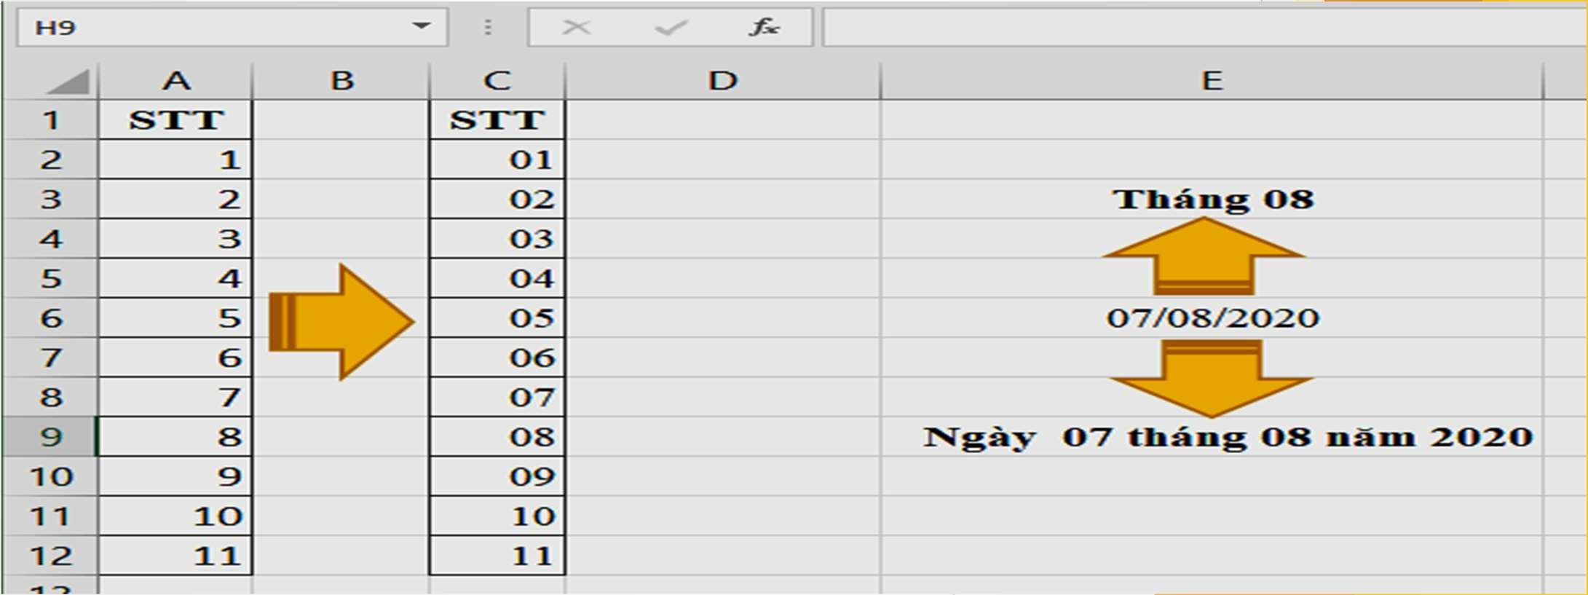
III. ĐỊNH DẠNG TÙY BIẾN TRONG EXCEL
KHOA CNTT – ĐẠI HỌC PHENIKAA
Dùng để tạo ra các diễn đạt linh động và dễ hiểu hơn so với việc nếu chỉ để mỗi con số, có thể không đẹp, hoặc khó hiểu, hãy so sánh 2 kiểu dưới đây:

Slide 39
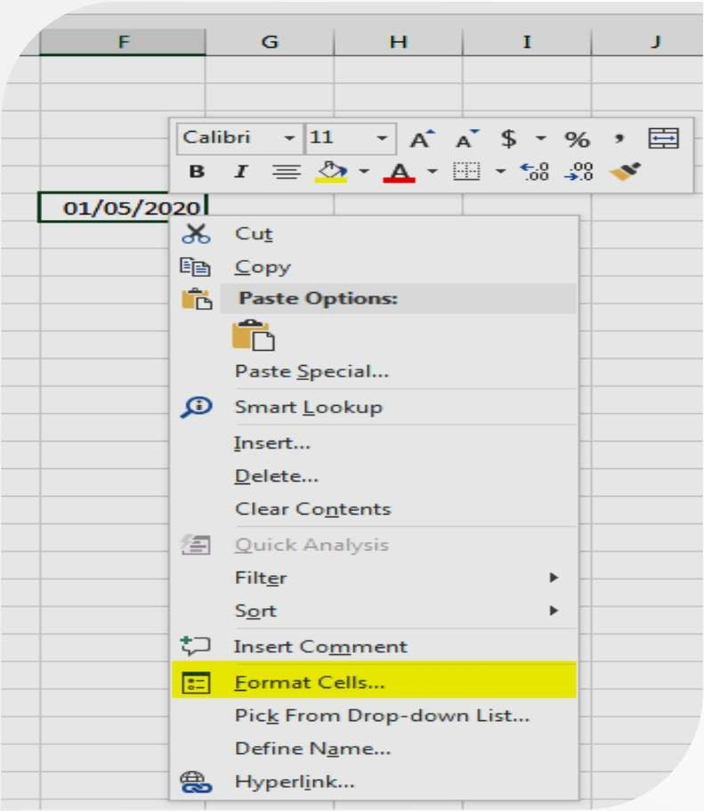
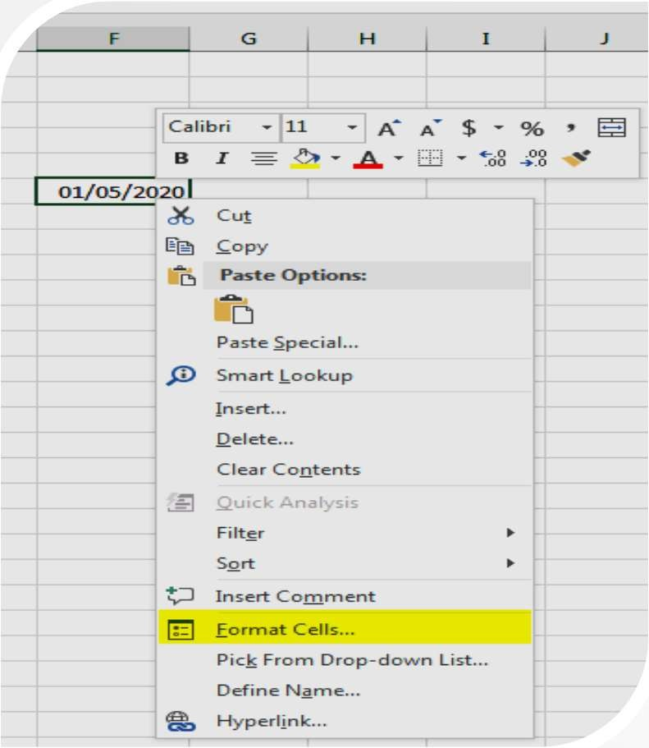
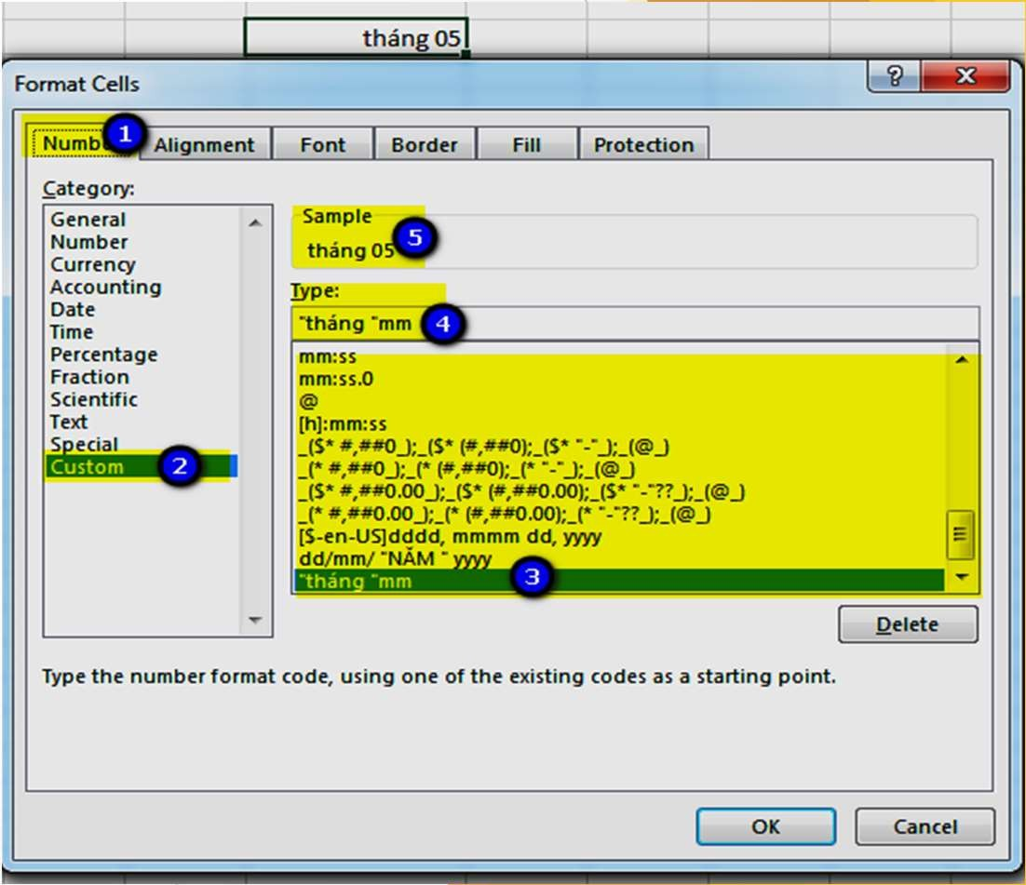
III. ĐỊNH DẠNG TÙY BIẾN TRONG EXCEL
TRUNG TÂM TIN HỌC SAO VIỆT 0812.114.345 blogdaytinhoc.com Bạch Xuân Hiến
KHOA CNTT – ĐẠI HỌC PHENIKAA
BƯỚC 1
BƯỚC 2

Slide 40

TRUNG TÂM TIN HỌC SAO VIỆT 0812.114.345 blogdaytinhoc.com Bạch Xuân Hiến
KHOA CNTT – ĐẠI HỌC PHENIKAA
LỌC CƠ BẢN
Để những đối tượng giống với đối tượng cần kiểm tra được hiển thị, ta dùng chức năng lọc dữ liệu, ví dụ để kiểm tra những người có tên Trinh, nếu đi dò từng dòng sẽ rất lâu, nhưng nếu lọc ra riêng tất cả những người tên Trinh thì kiểm tra rất dễ.
Các bước lọc dữ liệu:
B1: Quét chọn tất cả vùng dữ liệu, bao gồm cả tiêu đề
B2: Data→ Filter
B3: Để lọc một đối tượng, chọn vào nút lọc trên đầu cột, gõ từ gợi ý vào ô tìm kiếm (Search) tại mục số 4 sau đó nhấn OK
Xem thêm hình ảnh trang sau

Slide 41
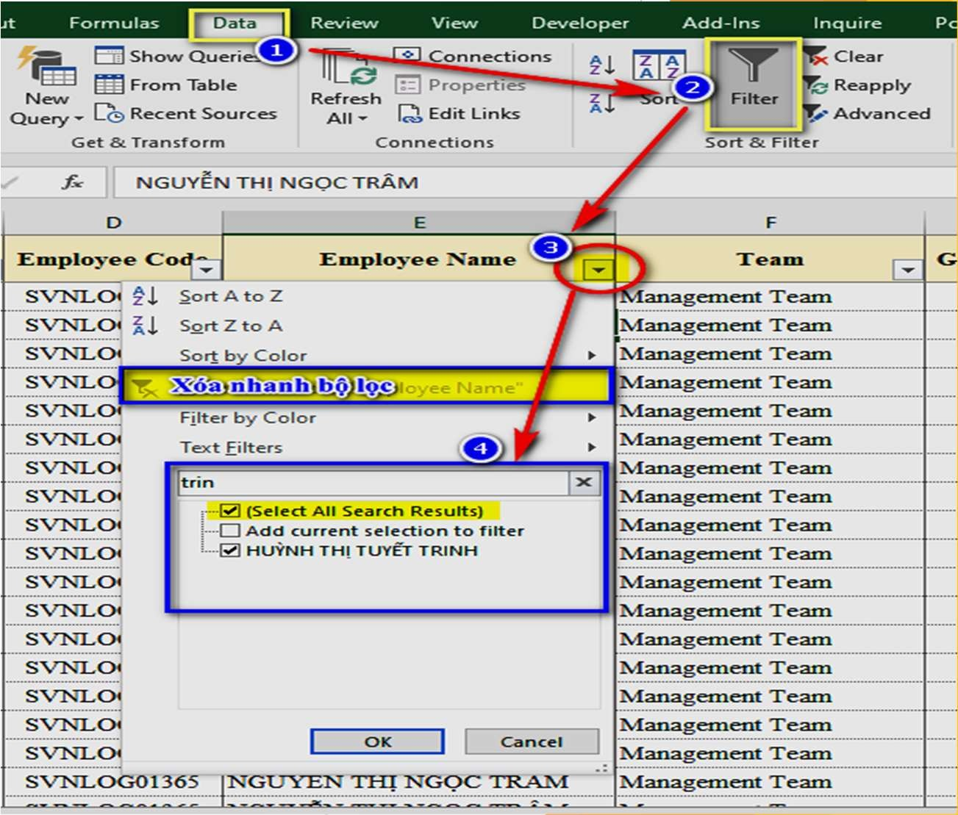
TRUNG TÂM TIN HỌC SAO VIỆT 0812.114.345 blogdaytinhoc.com Bạch Xuân Hiến
KHOA CNTT – ĐẠI HỌC PHENIKAA
LỌC CƠ BẢN
Các bước lọc dữ liệu

Slide 42
II. SẮP XẾP CƠ BẢN
TRUNG TÂM TIN HỌC SAO VIỆT 0812.114.345 blogdaytinhoc.com Bạch Xuân Hiến
KHOA CNTT – ĐẠI HỌC PHENIKAA
SẮP XẾP MỘT CỘT
B1: Thao tác theo B1 và B2 của lọc dữ liệu
B2: Bấm vào biểu tượng lọc, chọn Sort A -> Z hoặc Sort Z-> A

Slide 43
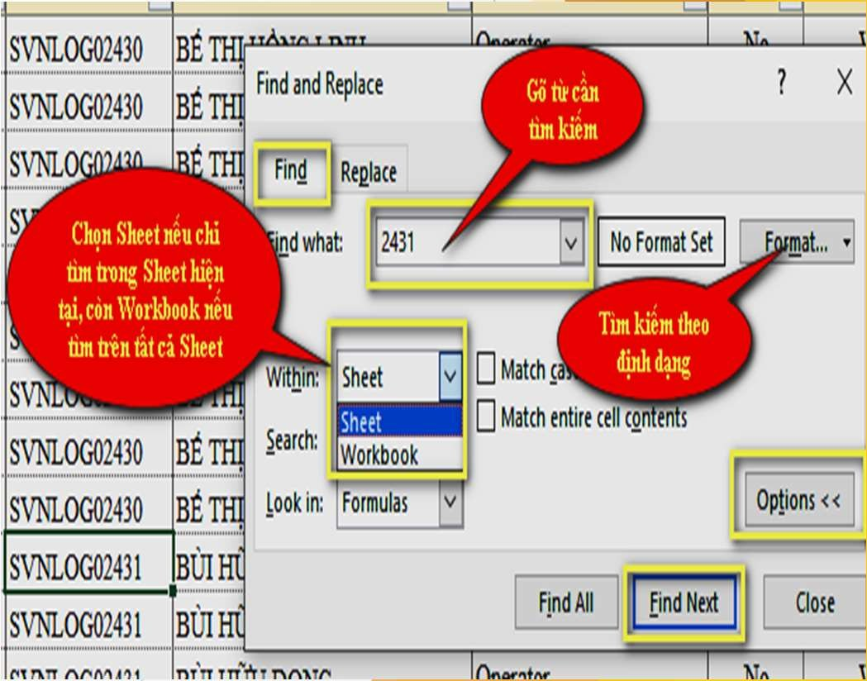
TRUNG TÂM TIN HỌC SAO VIỆT 0812.114.345 blogdaytinhoc.com Bạch Xuân Hiến
KHOA CNTT – ĐẠI HỌC PHENIKAA
TÌM KIẾM TRONG EXCEL
Để tìm kiếm một từ, một con số…, ta dùng chức năng Find sẵn có trong Excel.
Các bước thực hiện:
B1: Nhấn Ctrl+ F
B2: Gõ từ cần kiếm trong ô Find what
B3: Chọn Find Next
Match case: Tìm từ hoa thường
Match entire cell contents:
Tìm từ chính xác với từ trong ô tìm kiếm

Slide 44
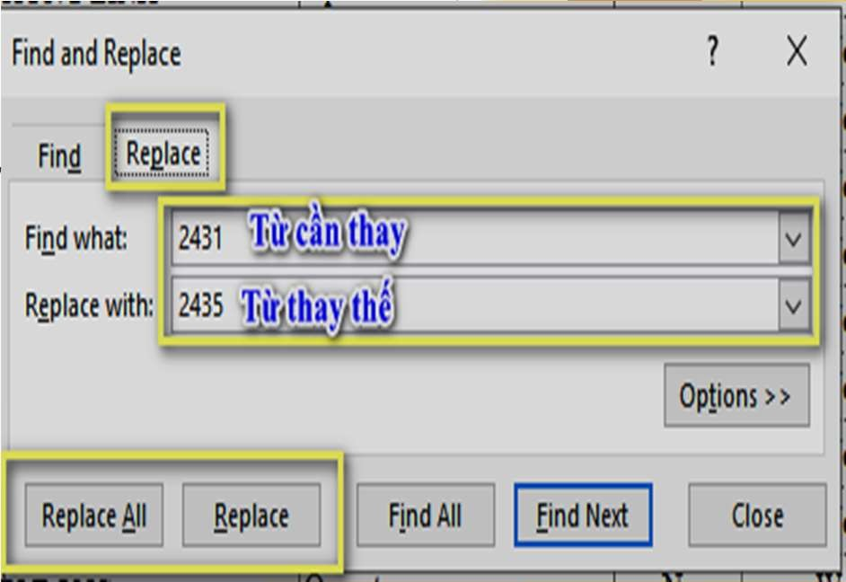
II. THAY THẾ TRONG EXCEL
Để thay thế một từ, một con số… bằng một từ hoặc một con số khác, ta dùng chức năng Replace sẵn có trong Excel.
TRUNG TÂM TIN HỌC SAO VIỆT 0812.114.345 blogdaytinhoc.com Bạch Xuân Hiến
KHOA CNTT – ĐẠI HỌC PHENIKAA
Các bước thực hiện:
B1: Nhấn Ctrl+ F
B2: Chọn thẻ Replace
B3: Chọn các phép thay thế sau:
Replace: Thay thế từng từ
Replace all: Thay thế toàn bộ các từ Tìm thấy

Slide 45




I. CÁC PHÉP TÍNH CƠ BẢN
Cộng (+), Trừ (-), Nhân (*), Chia (/)
TRUNG TÂM TIN HỌC SAO VIỆT 0812.114.345 blogdaytinhoc.com Bạch Xuân Hiến
KHOA CNTT – ĐẠI HỌC PHENIKAA
QUY TẮC THỰC HIỆN PHÉP TÍNH TRONG EXCEL
= Nội dung phép tính → Enter, ví dụ: =3+2 → Enter sẽ ra kết quả là 5
THỰC HIỆN PHÉP TÍNH VỚI ĐỊA CHỈ Ô
Để thực hiện tính toán trong Excel, thực hiện chủ yếu trên địa chỉ ô, ví dụ: =A1+A5+B13
SAO CHÉP CÔNG THỨC TRONG EXCEL
Có nhiều cách sao chép công thức sang một ô khác:
C1: Chọn ô có công thức→ Ctrl + C, sau đó chọn nơi cần dán→ Ctrl + V
C2: Chọn ô có công thức, di chuyển chuột vào góc dưới bên phải của ô đang chọn, xuất hiện dấu cộng màu đen→ giữ chuột trái và kéo
C3: Quét chọn từ ô đầu tiên có công thức đến hết vùng cần sao chép, nhấn Ctrl+D (sao
chép từ trên xuống) hoặc Ctrl+ R (sao chép từ trái qua phải)
46

Slide 46




TRUNG TÂM TIN HỌC SAO VIỆT 0812.114.345 blogdaytinhoc.com Bạch Xuân Hiến
KHOA CNTT – ĐẠI HỌC PHENIKAA
V. CÔNG THỨC TRONG EXCEL
Công thức là một tập hợp các phép tính, biểu thức toán học, hàng số, các biến số… Các phép tính cơ bản gồm: + (Cộng), - (Trừ), * (Nhân), / (Chia)
Ví dụ: tại ô A3, nhập công thức =A1+A2-A5+25+SUM(A8:C9) -> Enter
Hàm
Biến=Địa chỉ ô
Hàng số
Hàm

Slide 47
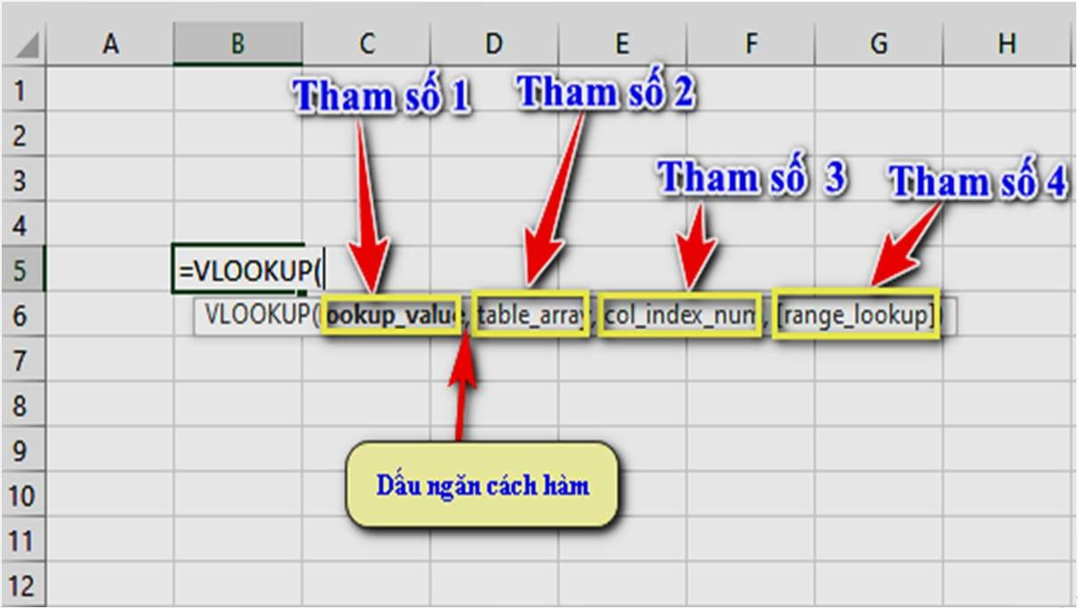
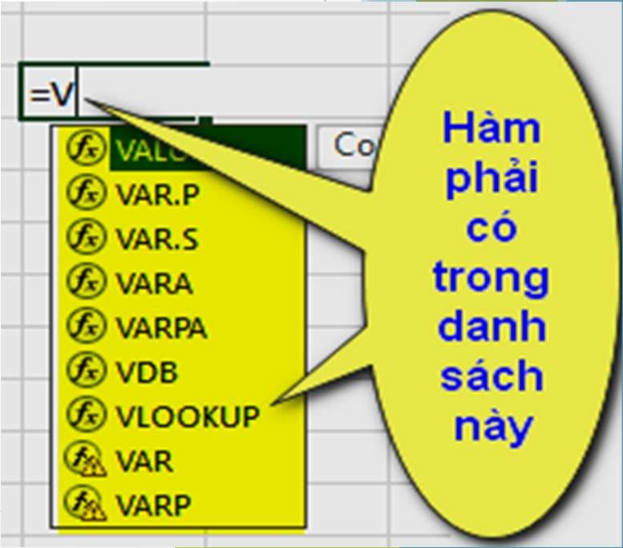
TRUNG TÂM TIN HỌC SAO VIỆT 0812.114.345 blogdaytinhoc.com Bạch Xuân Hiến
KHOA CNTT – ĐẠI HỌC PHENIKAA
MỘT SỐ CHÚ Ý TRƯỚC KHI THỰC HIỆN HÀM:
Phải nắm được ý nghĩa của hàm (hàm này dùng để làm gì?)
Tên hàm phải đúng theo danh sách hiển thị
Bắt đầu hàm phải mở ngoặc đơn
Dấu ngăn cách tham số phải được thực hiện theo hướng dẫn của hàm
Các tham số phải được truyền đầy đủ, kết thúc phải đóng ngoặc đơn và Enter.

Slide 48
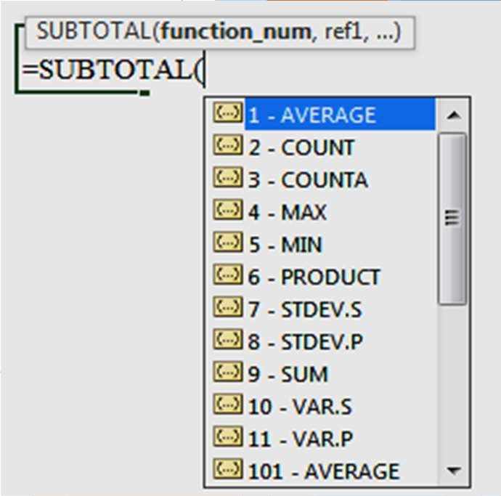
TRUNG TÂM TIN HỌC SAO VIỆT 0812.114.345 blogdaytinhoc.com Bạch Xuân Hiến
KHOA CNTT – ĐẠI HỌC PHENIKAA
HÀM TÍNH TỔNG SUM
Cú pháp: =SUM(quét chọn vùng cần tính)
HÀM SUBTOTAL
Là hàm thường dung khi thống kê theo nhóm, nó có 2 đặc điểm khác biệt:
Số liệu tổng tự động cập nhật khi thêm nhóm mới
Tự động trừ đi các dòng bị ẩn
Cú pháp:
=SUBTOTAL(Chỉ số hàm, Quét chọn vùng cần thống kê)
Các chỉ số hàm tương ứng
Từ 1 ->11 là thống kê cả giá trị bị ẩn
101 -> 111 là chỉ thống kê giá trị được hiển thị

Slide 49

TRUNG TÂM TIN HỌC SAO VIỆT 0812.114.345 blogdaytinhoc.com Bạch Xuân Hiến
KHOA CNTT – ĐẠI HỌC PHENIKAA
IV. HÀM ĐẾM
❖ Hàm COUNT, COUNTA, COUNTBLANK
Cú pháp:
=COUNT(Vùng cần đếm) -> Đếm số ô có chứa ký tự dạng số
=COUNTA(Vùng cần đếm) -> Đếm số ô không rỗng
=COUNTBLANK(Vùng cần đếm) -> Đếm các ô rỗng
Chú ý:
Nếu đếm các kiểu ký tự dạng chữ cái hay ký tự đặc biệt, phải để trong dấu ngặc kép, ví dụ: COUNT(a,b,c,1) hàm này sẽ báo lỗi, chúng ta phải =COUNT(“b”,”c”,1)

Slide 50
TRUNG TÂM TIN HỌC SAO VIỆT 0812.114.345 blogdaytinhoc.com Bạch Xuân Hiến
KHOA CNTT – ĐẠI HỌC PHENIKAA
SỬ DỤNG HÀM TÍNH GIÁ TRỊ LỚN NHẤT, NHỎ NHẤT
Hàm MIN, tìm ra giá trị nhỏ nhất trong dãy số, cú pháp:
=MIN(quét chọn vùng)
Hàm MAX, tìm ra giá trị lớn nhất trong dãy số, cú pháp:
=MAX(quét chọn vùng)

Slide 51
VI. SỬ DỤNG HÀM TÍNH GIÁ TRỊ TRUNG BÌNH
TRUNG TÂM TIN HỌC SAO VIỆT 0812.114.345 blogdaytinhoc.com Bạch Xuân Hiến
KHOA CNTT – ĐẠI HỌC PHENIKAA
Hàm AVERAGE, tính trung bình cộng
=AVERAGE(Quét chọn vùng cần tính)

Slide 52
VII.HÀM XỬ LÝ THỜI GIAN
TRUNG TÂM TIN HỌC SAO VIỆT 0812.114.345 blogdaytinhoc.com Bạch Xuân Hiến
KHOA CNTT – ĐẠI HỌC PHENIKAA
Hàm DAY, MONTH, YEAR trả về ngày, tháng, năm tương ứng của chuỗi ngày tháng
=DAY(Chuỗi dạng Date), các hàm còn lại tương tự
Hàm HOUR, MINUTE, SECOND lấy ra giờ hoặc phút hoặc giây trong chuỗi
=HOUR (Chuỗi chứa số dạng Date có chứa giờ), các hàm còn lại tương tự
Hàm DATE, TIME là hàm nối các thời gian riêng lẻ về một chuỗi
=DATE (năm, tháng, ngày) ----------- =TIME (giờ, phút, giây)
Hàm DATEVALUE là hàm chuyển chuỗi Date dạng Text về dạng Date đúng.
= DATEVALUE(Chuỗi Date dạng Text)
Hàm WEEKDAY trả về ngày thứ mấy trong tuần
=WEEKDAY(chuỗi số dạng Date, k) thường là k=1, tướng ứng Chủ nhật là số 1

Slide 53
TRUNG TÂM TIN HỌC SAO VIỆT 0812.114.345 blogdaytinhoc.com Bạch Xuân Hiến
KHOA CNTT – ĐẠI HỌC PHENIKAA
VIII.HÀM XỬ LÝ CHUỖI
Hàm LEFT, RIGHT
Lấy ra các ký tự bên trái hoặc bên phải của một chuỗi ký tự, Cú pháp:
=LEFT(Chuỗi có ký tự muốn cắt, số ký tự cần cắt)
=RIGHT(Chuỗi có ký tự muốn cắt, số ký tự cần cắt)
Hàm MID
Cắt ra các ký tự bất kỳ của một chuỗi ký tự, Cú pháp:
=MID(Chuỗi có ký tự muốn cắt, vị trí cắt đếm từ trái qua, số ký tự cần cắt)
Hàm LEN
Đếm số ký tự trong một chuỗi, cú pháp:
=LEN(Chuỗi có ký tự muốn đếm)
Hàm TRIM
Xóa các ký tự trắng vô nghĩa trong chuỗi, ví dụ SAO VIỆT-> SAO VIỆT
=TRIM(Chuỗi chứa ký tự cần xử lý)

Slide 54
TRUNG TÂM TIN HỌC SAO VIỆT 0812.114.345 blogdaytinhoc.com Bạch Xuân Hiến
KHOA CNTT – ĐẠI HỌC PHENIKAA
HÀM XỬ LÝ CHUỖI (Tiếp)
Hàm CHAR(10) dạng ký tự xuống dòng
Nối các từ với nhau, khi chọn Wraptext, vị trí bắt đầu của từ phía sau sẽ ngắt sang dòng khác trong ô
=A&CHAR(10)&B… với A và B là các từ hoặc các chuỗi ký tự bất kỳ
Hàm CONCATENATE
Nối các chuỗi với nhau, tương tự như phép nối &
=CONCATENATE(chuỗi 1, chuỗi 2….)
Phép nối chuỗi &
Nối các từ với nhau
=A&B -> AB… với A và B là các từ hoặc các chuỗi ký tự bất kỳ

Slide 55
TRUNG TÂM TIN HỌC SAO VIỆT 0812.114.345 blogdaytinhoc.com Bạch Xuân Hiến
KHOA CNTT – ĐẠI HỌC PHENIKAA
HÀM XỬ LÝ SỐ
Hàm INT lấy phần nguyên từ số thập phân
=INT(Số thập phân)
Hàm ROUND làm tròn số, phần thập phân từ 1- 4 sẽ được tính là 0, phần thâp phân từ 5-9 sẽ được quy tròn là 1 đơn vị và cộng vào kết quả
=ROUND(Số thập phân, phần thập phân cần lấy bao nhiêu số)
Hàm ROUNDDOWN làm tròn số mà không tính làm tròn
= ROUNDDOWN(Số thập phân, phần thập phân cần lấy bao nhiêu số)
Hàm MOD lấy số dư
=MOD(Số bị chia, số chia)
Hàm VALUE chuyển ký tự số dạng Text sang Number
=VALUE(ký tự số dạng Text)

Slide 56
TRUNG TÂM TIN HỌC SAO VIỆT 0812.114.345 blogdaytinhoc.com Bạch Xuân Hiến
KHOA CNTT – ĐẠI HỌC PHENIKAA
HÀM KIỂM TRA THÔNG TIN
Hàm ISERROR, kiểm tra lỗi
Hàm ISTEXT, kiểm tra có phải dạng Text
Hàm ISNUMBER, kiểm tra ký tự có phải Number
HÀM XỬ LÝ LỖI
Hàm IFERROR, dùng để thay thế giá trị bị lỗi bằng 1 giá trị nào đó, cú pháp: IFERROR(Ô cần kiểm tra, giá trị muốn trả về nếu lỗi)
XII.

Slide 57


TRUNG TÂM TIN HỌC SAO VIỆT 0812.114.345 blogdaytinhoc.com Bạch Xuân Hiến
KHOA CNTT – ĐẠI HỌC PHENIKAA
XIII.HÀM TÌM KIẾM
Hàm VLOOKUP, HLOOKUP
Tìm thông tin liên quan đến 1 đối tượng trong vùng tham chiếu, Cú pháp:
= VLOOKUP(Đối tượng đi dò tìm, Vùng dò tìm, Cột số mấy có thông tin cần lấy, 0)
= HLOOKUP(Đối tượng đi dò tìm, Vùng dò tìm, Dòng số mấy có thông tin cần lấy,0)

Slide 58
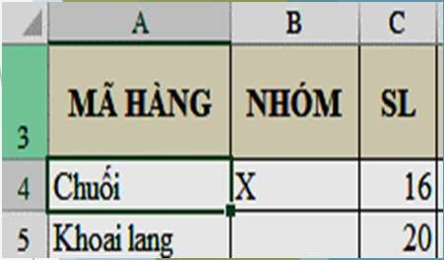
TRUNG TÂM TIN HỌC SAO VIỆT 0812.114.345 blogdaytinhoc.com Bạch Xuân Hiến
KHOA CNTT – ĐẠI HỌC PHENIKAA
PHÉP KIỂM TRA ĐIỀU KIỆN
Để kết luận một ĐK đưa ra đúng hay sai, ta phải kiểm tra ĐK
Để kiểm tra 1 ĐK ta chỉ cần so sánh ĐK cần kiểm tra với giá trị dùng để kiểm tra
Ví dụ để kiểm tra mặt hàng chuối thuộc nhóm X phải không, ta làm như sau: =B4=“X” → Enter
Để kiểm tra nhiều điều kiện, ta phải dùng hàm AND hoặc hàm OR
Hàm AND được dùng để kiểm tra nhiều điều kiện ràng buộc nhau.
Hàm OR được dùng để kiểm tra nhiều điều kiện không ràng buộc nhau.
=AND(Kiểm tra ĐK1, Kiểm tra ĐK2…), hàm OR tương tự
Chỉ cần một phép kiểm tra sai, hàm AND sẽ trả về kết quả sai
Chỉ cần 1 phép kiểm tra đúng, hàm OR sẽ trả về kết quả đúng
Lưu ý: Để ktra ĐK, sử dụng 6 phép so sánh sau: =, >, <, >=, <=,<>

Slide 59
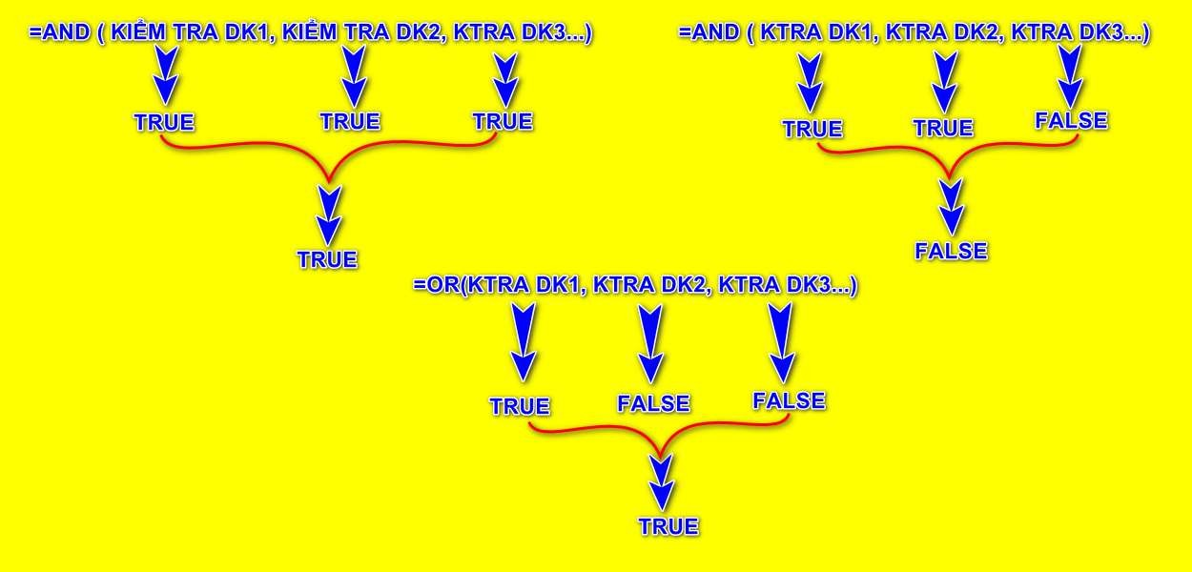
XIV.PHÉP KIỂM TRA ĐIỀU KIỆN
TRUNG TÂM TIN HỌC SAO VIỆT 0812.114.345 blogdaytinhoc.com Bạch Xuân Hiến
KHOA CNTT – ĐẠI HỌC PHENIKAA

Slide 60
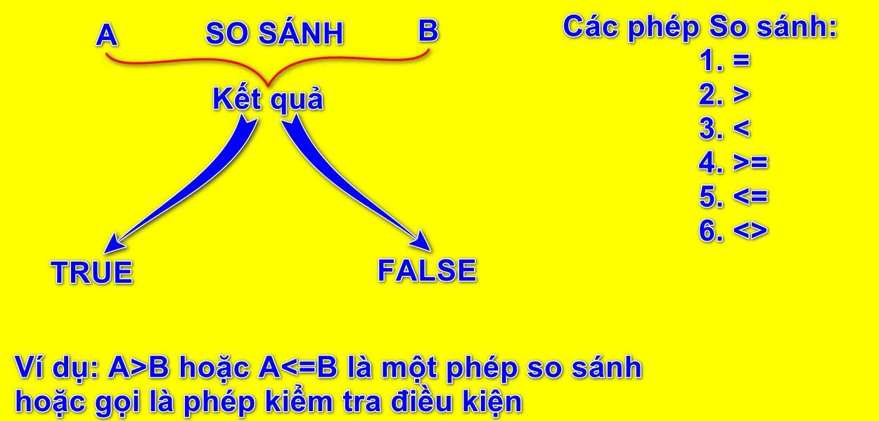
XIV.PHÉP KIỂM TRA ĐIỀU KIỆN
TRUNG TÂM TIN HỌC SAO VIỆT 0812.114.345 blogdaytinhoc.com Bạch Xuân Hiến
KHOA CNTT – ĐẠI HỌC PHENIKAA

Slide 61
TRUNG TÂM TIN HỌC SAO VIỆT 0812.114.345 blogdaytinhoc.com Bạch Xuân Hiến
KHOA CNTT – ĐẠI HỌC PHENIKAA
XIV.HÀM CÓ ĐIỀU KIỆN IF
Khi kết quả trả về phụ thuộc vào kết quả của phép kiểm tra điều kiện ta dùng hàm IF.
=IF(Điều gì đó là True, thì làm gì, nếu không thì làm gì khác)
=IF (logical_test, [value_if_true], [value_if_false]) :
logical_test: kiểm tra điều kiện (Biểu thức so sánh)
[value_if_true]: Kết quả muốn trả về khi kiểm tra điều kiện đúng(True)
[value_if_false]: Kết quả muốn trả về khi kiểm tra điều kiện sai (False)
Một số ví dụ thực tế về hàm IF
Nếu điểm thi là 10 | Thì | Con được Thưởng 1 chiếc xe đạp điện | Ngược lại | Con phải tính 1 năm có bao nhiêu giờ
Nếu điểm thi trên 5 | Thì | Bạn sẽ đậu tốt nghiệp | Ngược lại | Bạn phải tìm kiếm có trong danh sách ưu tiên không

Slide 62
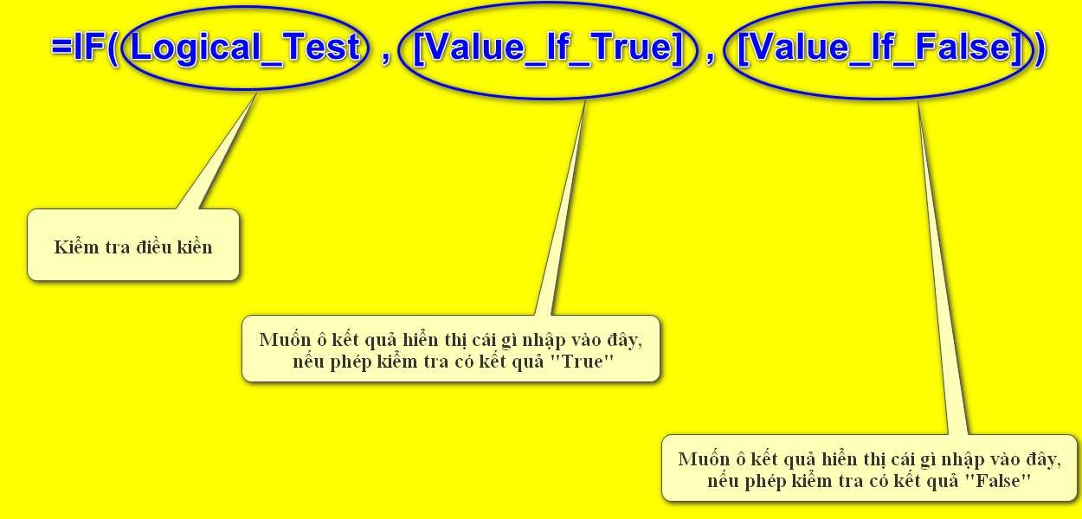
XIV.HÀM CÓ ĐIỀU KIỆN IF
Cú pháp:
TRUNG TÂM TIN HỌC SAO VIỆT 0812.114.345 blogdaytinhoc.com Bạch Xuân Hiến
KHOA CNTT – ĐẠI HỌC PHENIKAA

